Slide 1
Raft Part

Slide 2
Raft
Leader election
Select one of the servers to act as cluster leader
Detect crashes, choose new leader
Log replication
Leader takes commands from clients, appends to its log
Leader replicates its log to other servers (overwriting inconsistencies)
No nodes other than Leader can propose or commit
Safety
Only a server with an up-to-date log can become leader

Slide 3
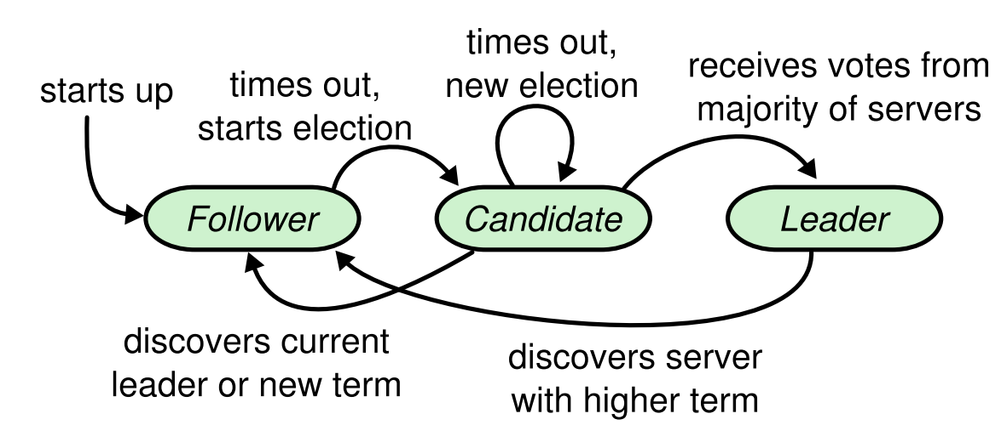
Raft Node Roles
Add random timeout in leader election to avoid confliction
Leader send heartbeat to extend Leader lease

Slide 4
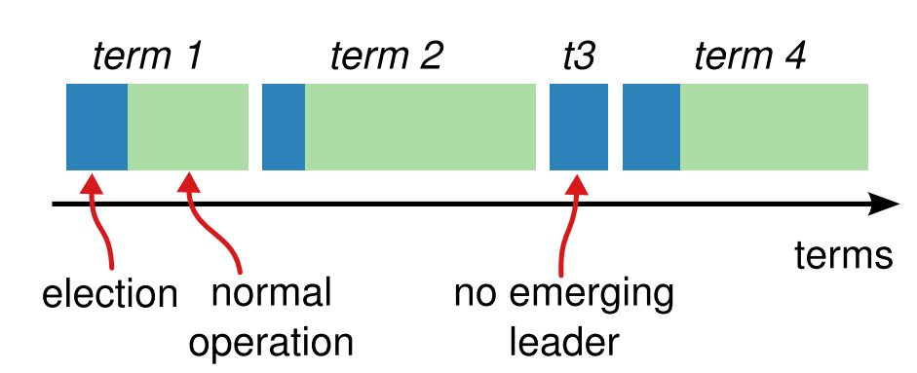
Raft – Terms and Indexes
Term ===> Proposal ID in Multi-Paxos
Term ID incremented after Leader Election
One Term contains many Indexes as long as the Leader holds
Index ===> Instance in Multi-Paxos

Slide 5
TODO Raft Diagram

Slide 6
Raft - Leader Election
如果 Follower 超时未收到 Leader 心跳，升级成 Candidate，发起 Leader Election
TermID++, 投票给自己
RequestVote RPC to other nodes
选举成功如果收到多数派的 Vote ACK
一个节点 一个 Term 最多只投一次票
要求 Candidate 的 Log 不比本地的旧才 Approve Vote
如果收到其他Leader 节点的心跳，且 Term 不小于当前 Term，则重新变成 Follower
如果多个 Candidate 投票冲突，导致无法形成多数派，则 TermID++, 重试
通过设置随机时延避免冲突

Slide 7
Raft – Log Replication
AppendEntries RPC
Leader 维护每个 Follower 上的 Log 进度，并发送新的 Log
Leader 会带上最新的已经 Commit 的 Log Index (LeaderCommitIndex)
Follower 要求 Leader 发来的Log在本地是连续的
如果 LeaderCommitIndex > LocalCommitIndex, 则本地 Apply Log
Leader Log 与本地冲突，以 Leader 为准(故障场景导致)

Slide 8
Raft – Safety
Vote Process 保证 Leader 上的Log 至少是比多数派的节点上的 Log 要新
Leader Election 完成后需要 通过 Raft 算法提交一条 Leader Change 的 Log 确保一致性
在 Multi-Paxos 基础上加了限制
Multi-Paxos 不限制 Leader Election
Multi-Paxos 通过 P2a 阶段 Value 的选取来保证一致性

Slide 9
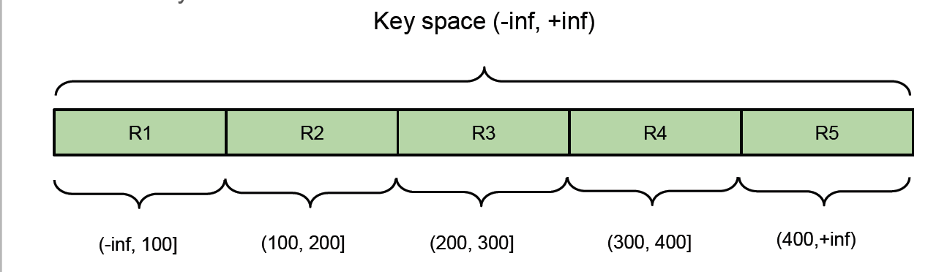
Multi-Raft
与 Multi-Paxos 中 Multi 含义不同！！
Raft Scale out
Sharding, one raft group per shard
https://www.cockroachlabs.com/blog/scaling-raft/

Slide 10
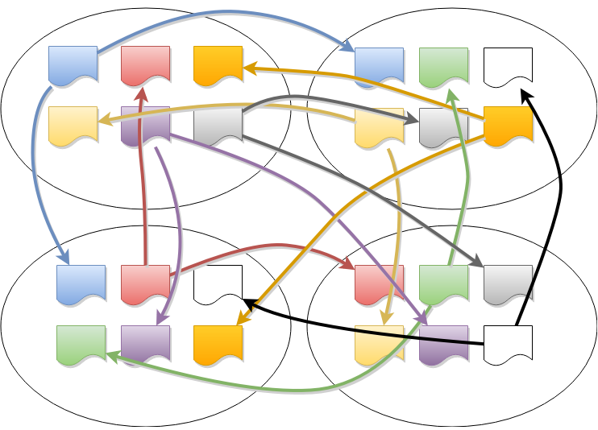
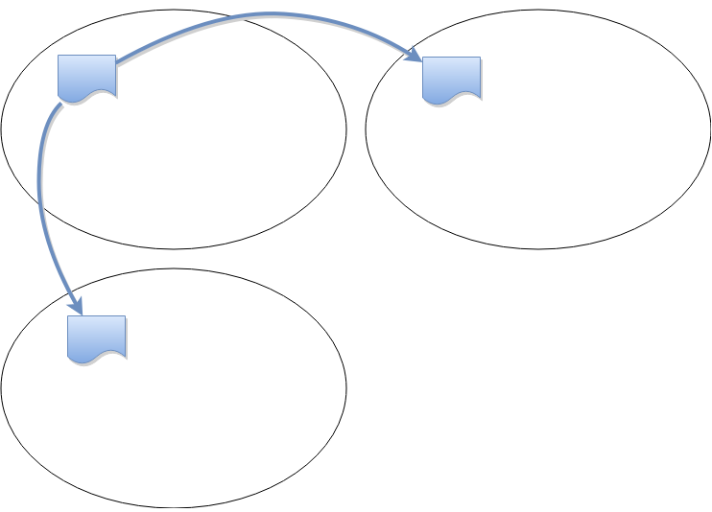
Multi-Raft

Slide 11
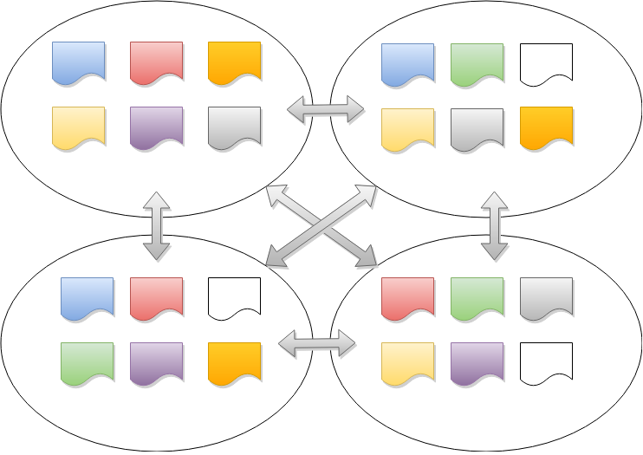
Multi-Raft
Batching
Aggregation
TiDB/CockroachDB
每个 Shard Group 对应一个 RocksDB 实例
每个实例大小 64MB-128MB
大量的 Raft Groups

Slide 12
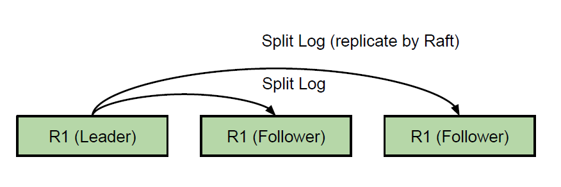
Multi-Raft – Group Split
写入 Split Log 通过 Raft Replication 协调所有节点
快速的转移数据到新的 Group
以 TiDB 为例，基于 Rocks DB 存储，直接把 SSTable file 传送给新的 Group，避免 DB Scan
http://www.infoq.com/cn/presentations/dynamic-multi-raft-design-and-practice

Slide 13
TODO Multi-Raft – Group Split - Abnormal
Network Partition 时异常场景复杂。。。
http://www.infoq.com/cn/presentations/dynamic-multi-raft-design-and-practice

Slide 14
TODO Multi-Raft – Group Merge
难度大， 5~10 倍的代价相比于 Split
搬迁 Group 到相同节点
禁止 Group Reblance
提交 Merge Log
。。。
http://www.infoq.com/cn/presentations/dynamic-multi-raft-design-and-practice

Slide 15
Raft – Optimization - Pipelining
Batching is as easy as Multi-Paxos
https://github.com/coreos/etcd/blob/master/raft/design.md
并发 Replicate Log，维持动态的窗口大小

Slide 16
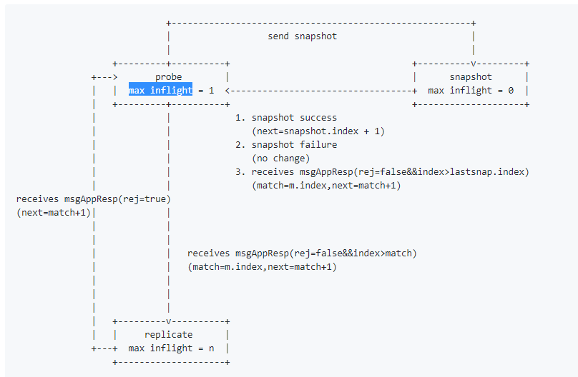
Raft – Optimization - Pipelining

Slide 17
Raft – Optimization - Pipelining
不容忍空洞，不容忍 No-OP
PolarDB’s Parallel Raft
Parallel-Raft是在Raft协议的基础上，针对PolarDB chunk Server的I/O模型，进行改良的一致性算法。Raft协议基于Log是连续的，log#n没有提交的话，后面的Log不允许提交。而PolarDB实现的Parallel-Raft允许并行的提交，打破了Raft的log是连续的假设，提高并发度，通过额外的限制来确保一致性。
https://yq.aliyun.com/articles/173291
思考: 可不可以把 Multi-Paxos 的 No-OP 引入进来，修改 Leader Election 算法加以限制？

Slide 18
应用到我们的存储系统
AP not AA
Persistence Layer
PolarDB’s Persistence Layer
把 Plog 分成细粒度的 Raft Group
Plog 创建算法限制 Group 内 Unsealed Plog 数量
优点
多数派比现有的全部确认性能要高，类似 慢IO
严格的一致性模型，完全基于 Log
基于 Log 可能带来写放大，但是利用 Journal Drive/Cache 可以完全转换成 顺序写，性能高
不用等 主存 Commit，DFV Persistence Layer 主存随机写
简洁的代码实现
现有的系统: 切主同步、数据同步、慢IO补数据、Seal协商， and more

